Slide 1

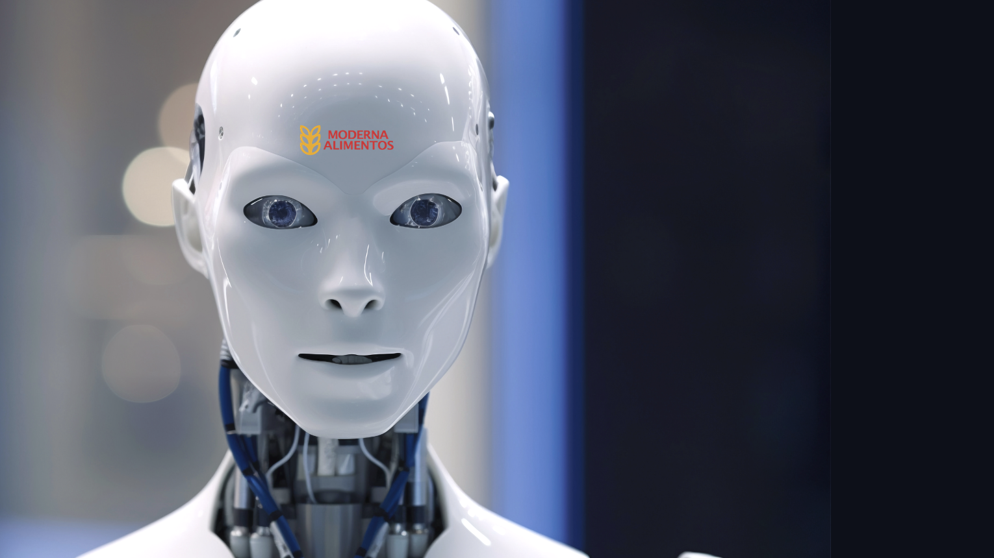

De Clics a Tips:
Cómo la Inteligencia Artificial Optimiza las Decisiones en las Organizaciones
Leonardo Arévalo
Gerente de Tecnología e Inteligencia Empresarial
Moderna Alimentos

Slide 2
¿Amiga/Enemiga?

Slide 3
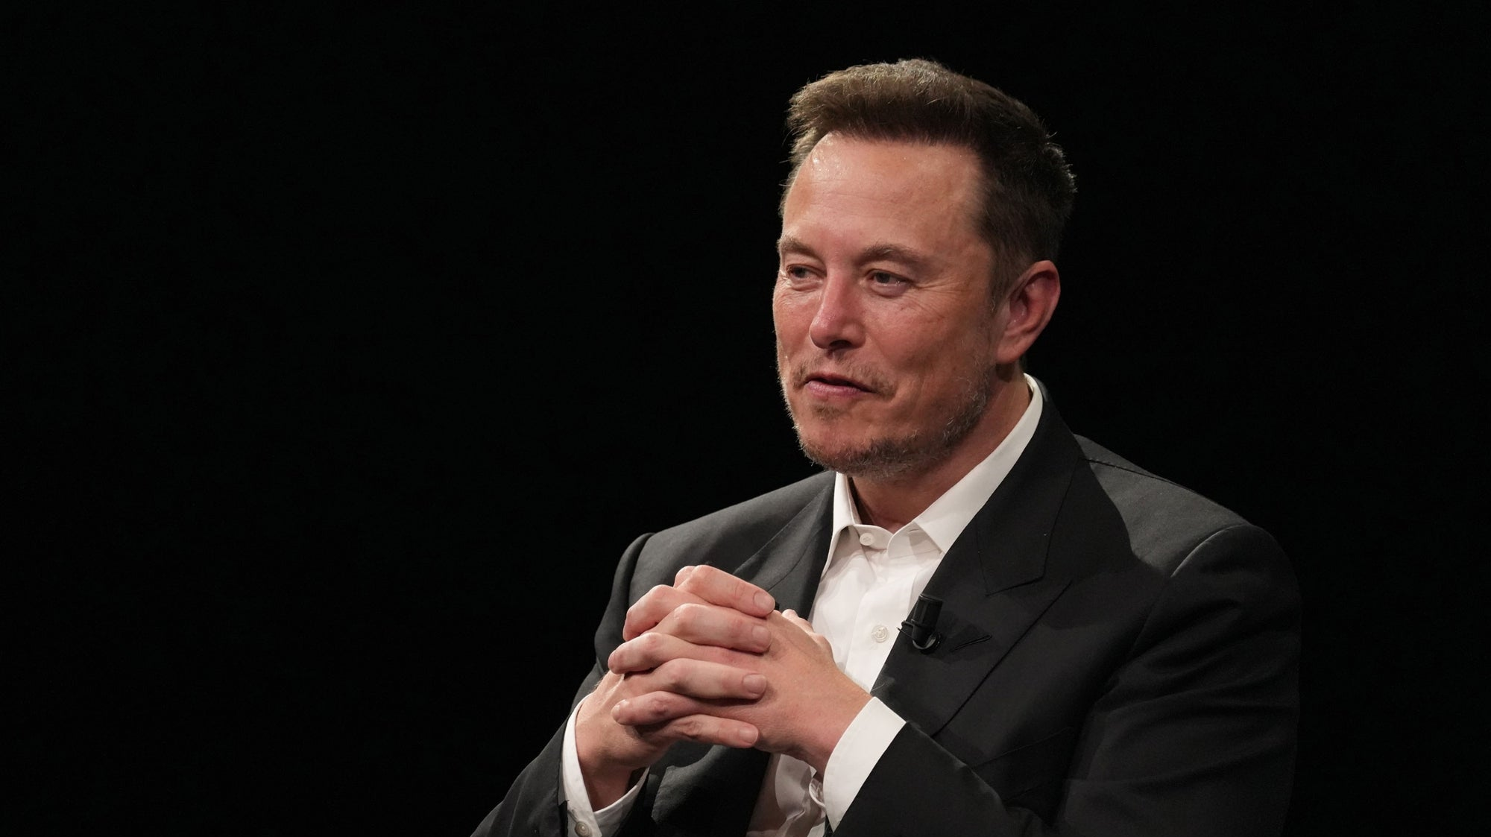
Frenar

Slide 4

Aprobar

Slide 5
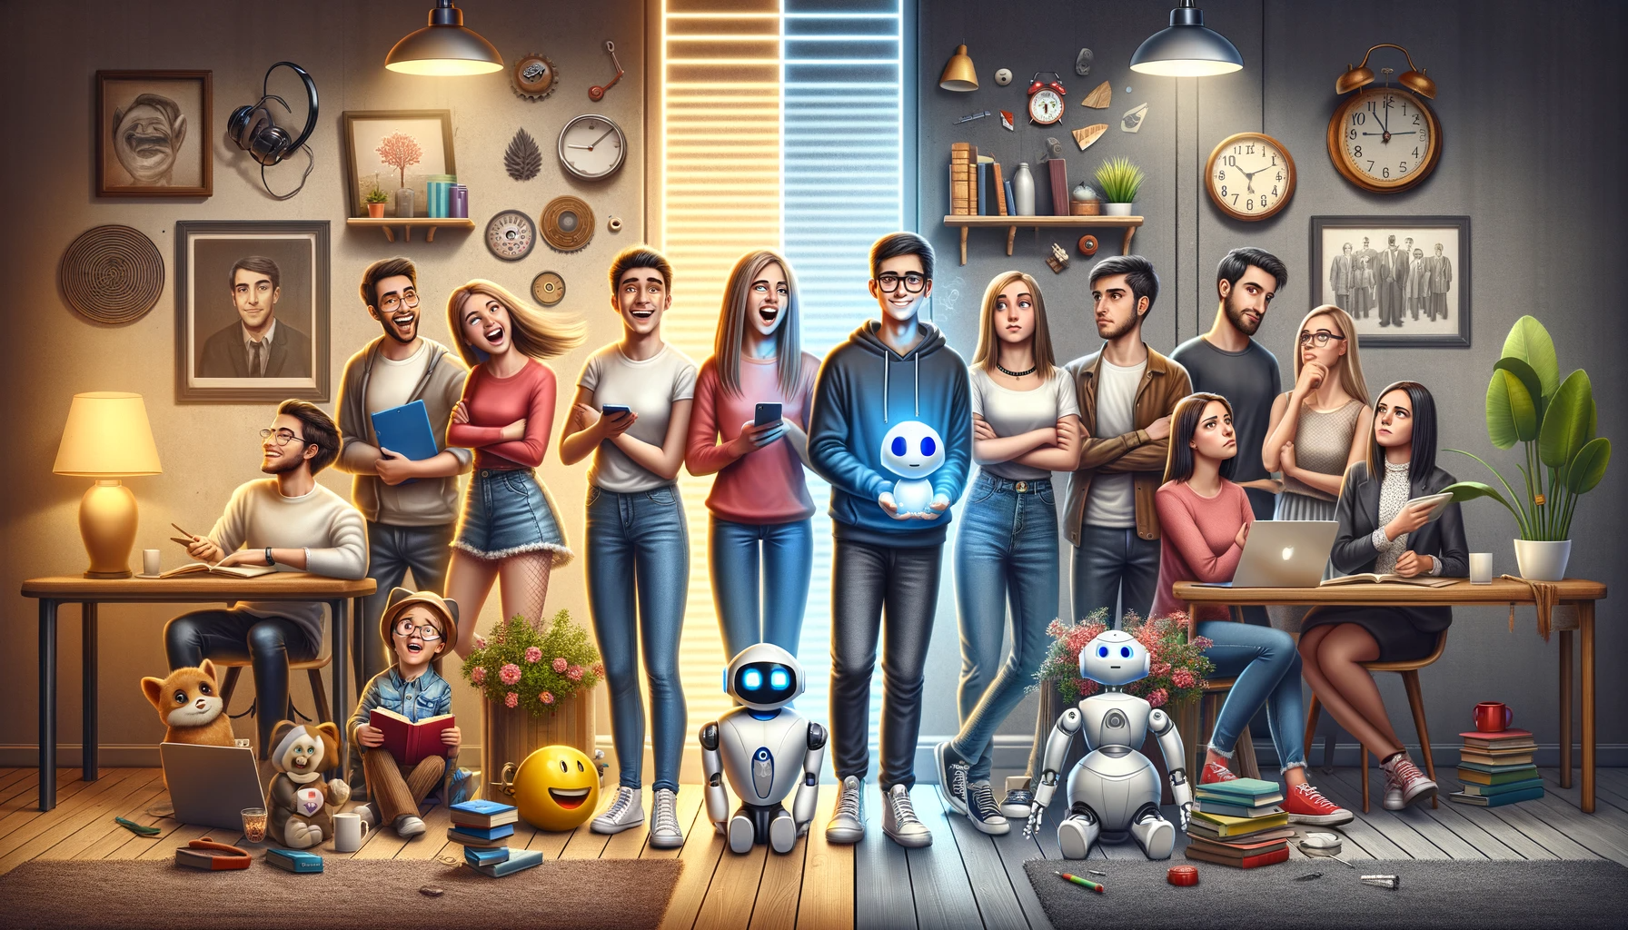
Rapidez
Calma

Slide 6

+50%
Ya incluyeron IA en sus empresas (McKinsey)

Slide 7

110kMM
Inversión en IA hasta el 2030 (McKinsey)

Slide 8


-85MM
Desplazamiento de empleo (2025)

Slide 9

+95MM
Empleos para el 2025

Slide 10

98%
Los líderes actuales están haciendo inversiones significativas en datos y análisis
"The Data-Driven Enterprise 2021" de NewVantage

Slide 11
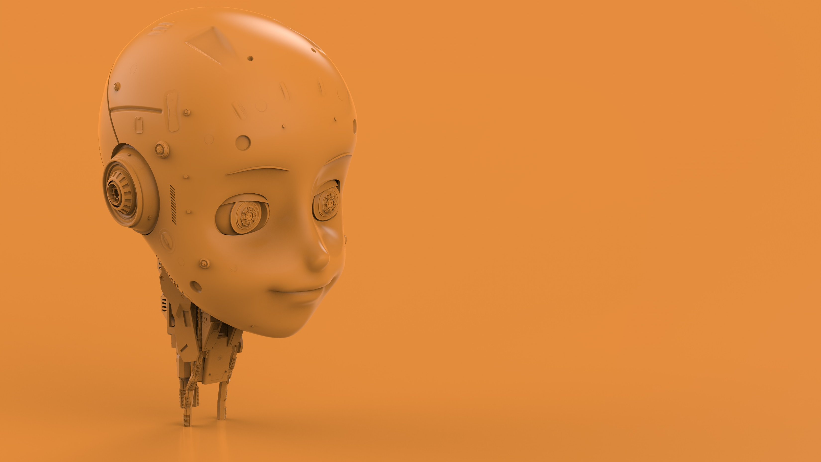
IA
Se basan en algoritmos y modelos matemáticos complejos que permiten el procesamiento de grandes cantidades de datos y la extracción de patrones y reglas.

Slide 12
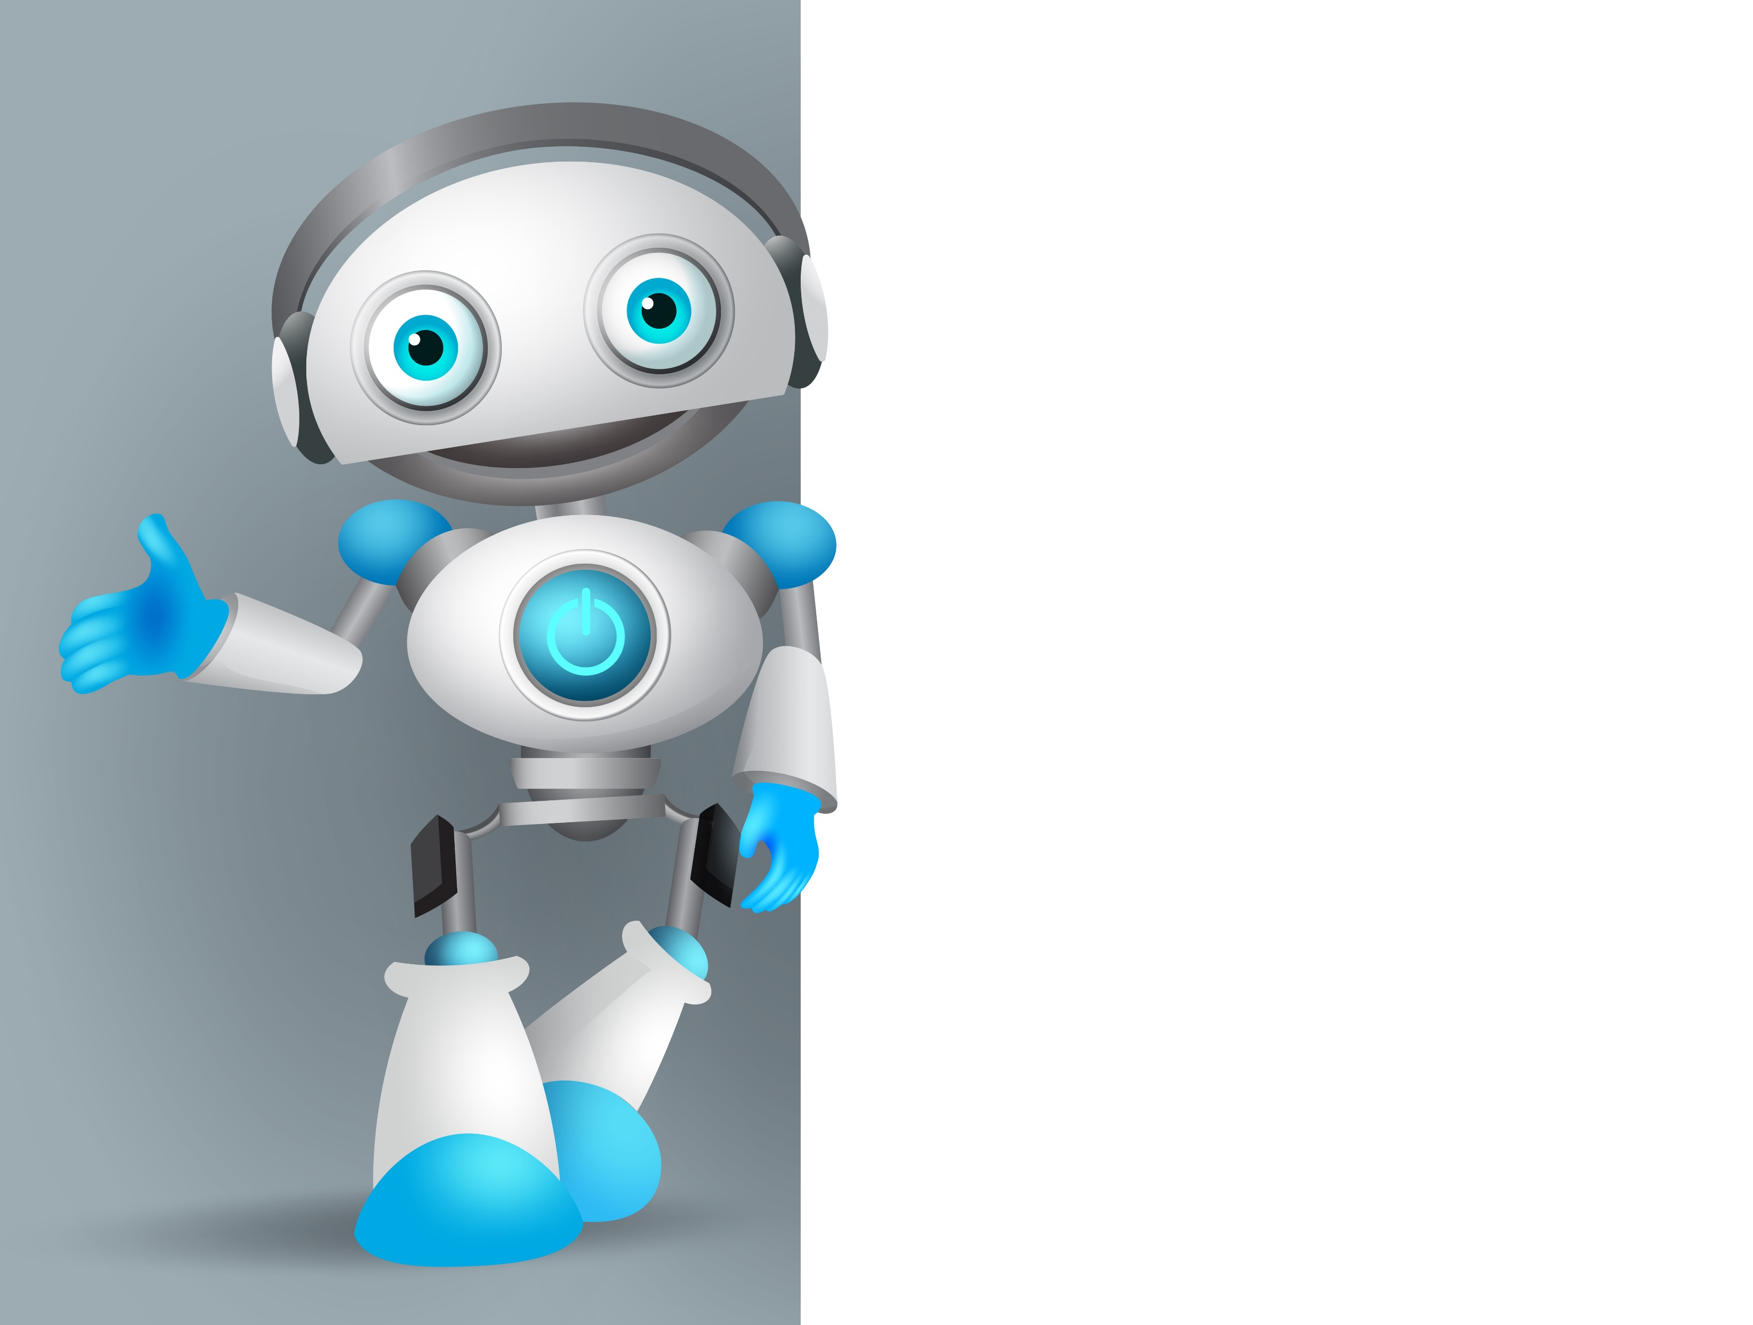
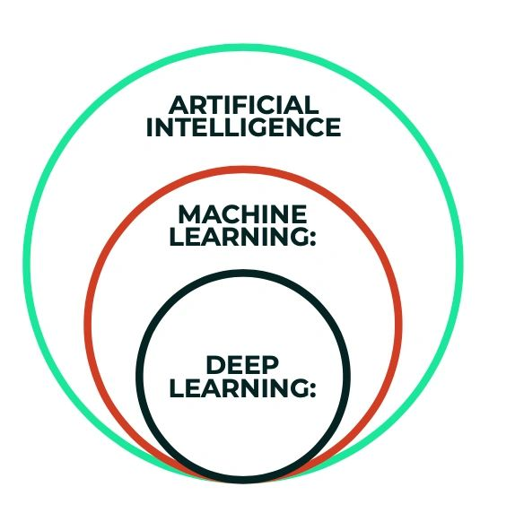
Analiza datos / Toma de decisiones
Modelos / Aprenden de los datos
Redes Neuronales / Capas / Patrones

Slide 13
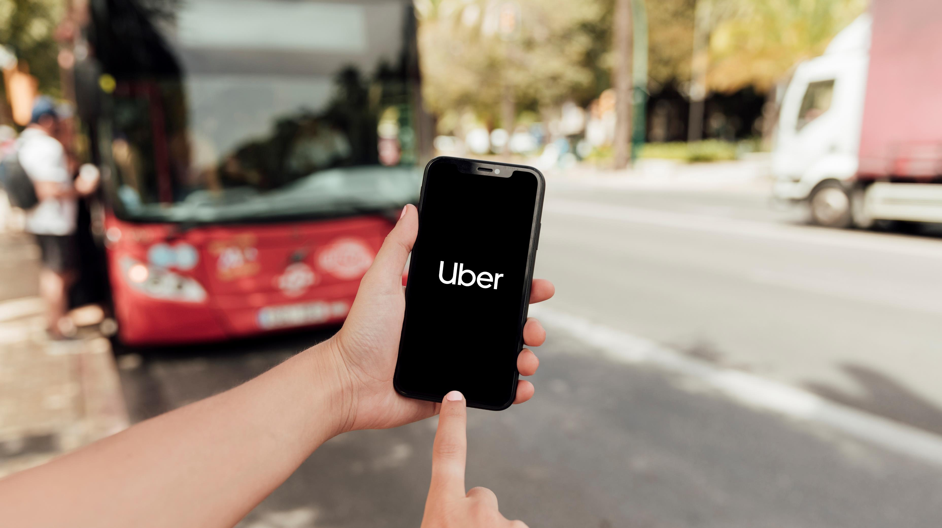
UBER
Usa ML para determinar el precio de los viajes y hora estimada de llegada.

Slide 14

GMAIL
Usa Red Neuronal para bloquear SPAM

Slide 15


Facebook
Sugerencia de amigos en base a la lista de amigos

Slide 16

Bancos
Distinguir entre transacciones legítimas y fraudulentas.

Slide 17


NanoBots
Primeras etapas en Medicina
¿Combaten el coronavirus?

Slide 18
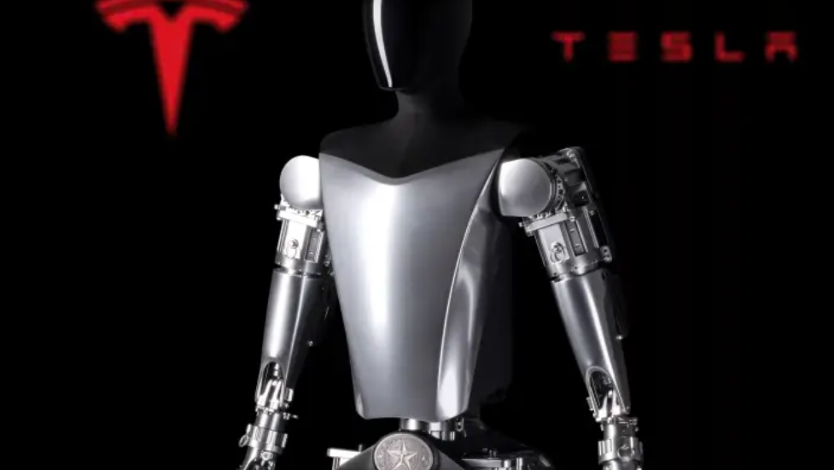
Robótica
Optimus

Slide 19
GPT
GPT4o
ChatGPT4
ChatGPT
GPT-J
GPT-3
2023
Versión + Avanzada de IA
1.37 T parámetros
GPT-2
2022
Lanzado OpenIA
Enteramiento + GPT-3
2021
Esfuerzo comunidad Open Source
GPT-1
2020
175 MIL MM parámetros
Libros, Wikipedia, web
Traduce idiomas
Responde preguntas
2019
1.5 MIL MM parámetros
45MM páginas web
Genera texto
Traduce idiomas
2018
Entrenamiento no supervisado
117MM parámetros
7k libros

Slide 20



Tipos de ANALÍTICA
Para el análisis de información y su utilización, existen diferentes tipos de analítica
Optimizar Decisiones
Análisis
Cognitivo
¿Qué podemos hacer que ocurra?
Analítica
Prescriptiva
Inteligencia Artificial
¿Qué ocurrirá?
¿Por qué ocurrió?
Analítica
Predictiva
¿Qué ocurrió?
Analítica Diagnóstica
Analítica
Descriptiva
Inteligencia de Negocios
Valor
Datos Bruto
Datos Preparados
Reportería
Optimización
Predicción
Información
Tiempo

Slide 21

¿Como Iniciar?
9/9

Slide 22
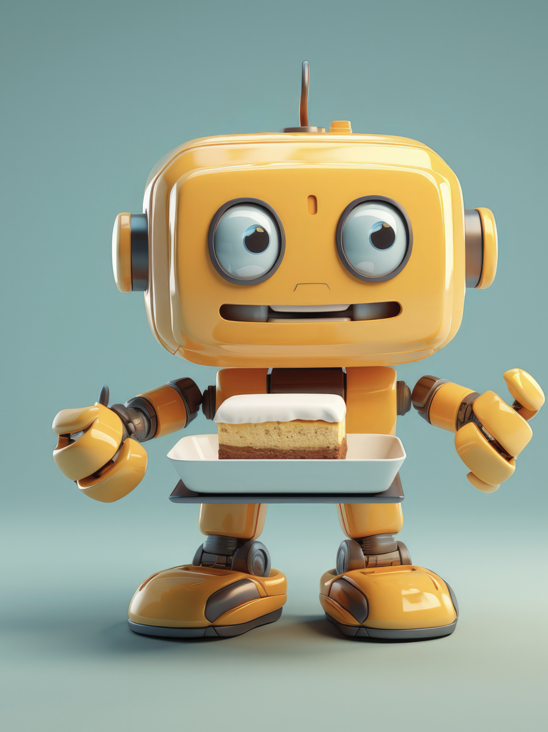


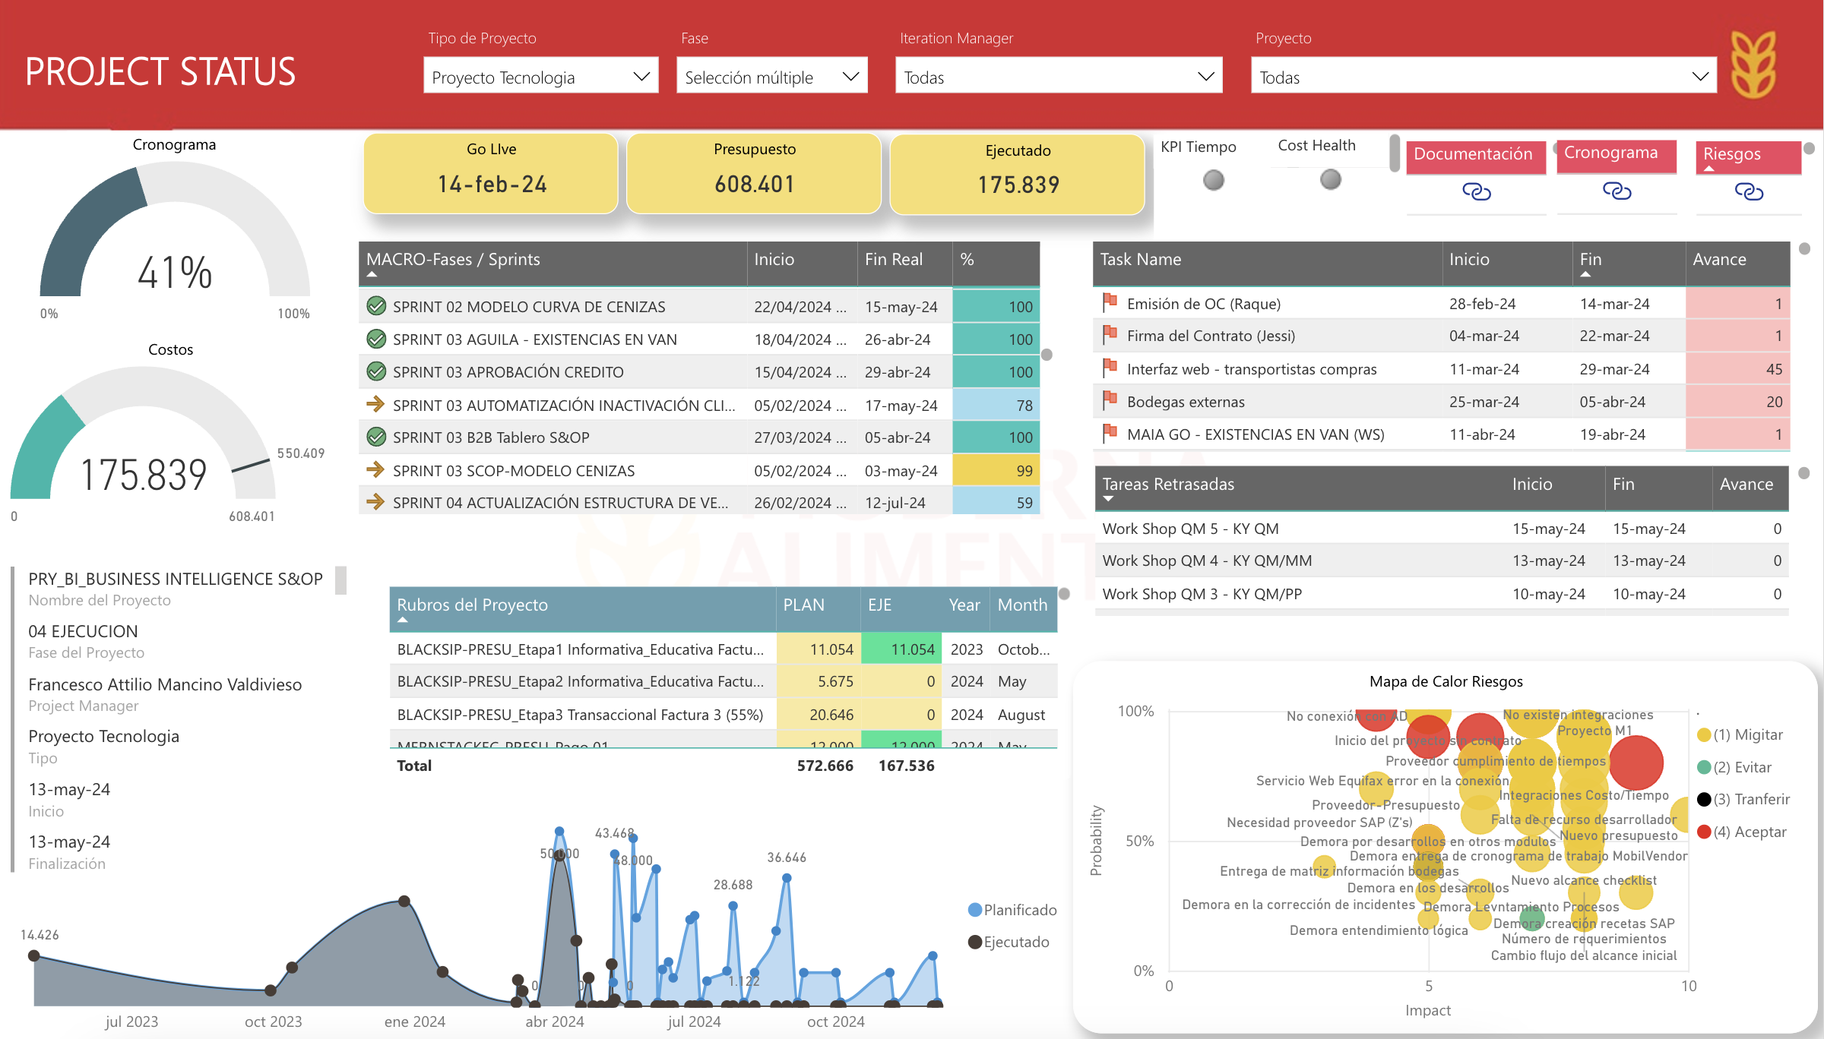
Power BI
Analítica Descriptiva
Analítica Diagnóstica
Analítica Predictiva
Automatización de procesos
https://app.powerbi.com/

Slide 23


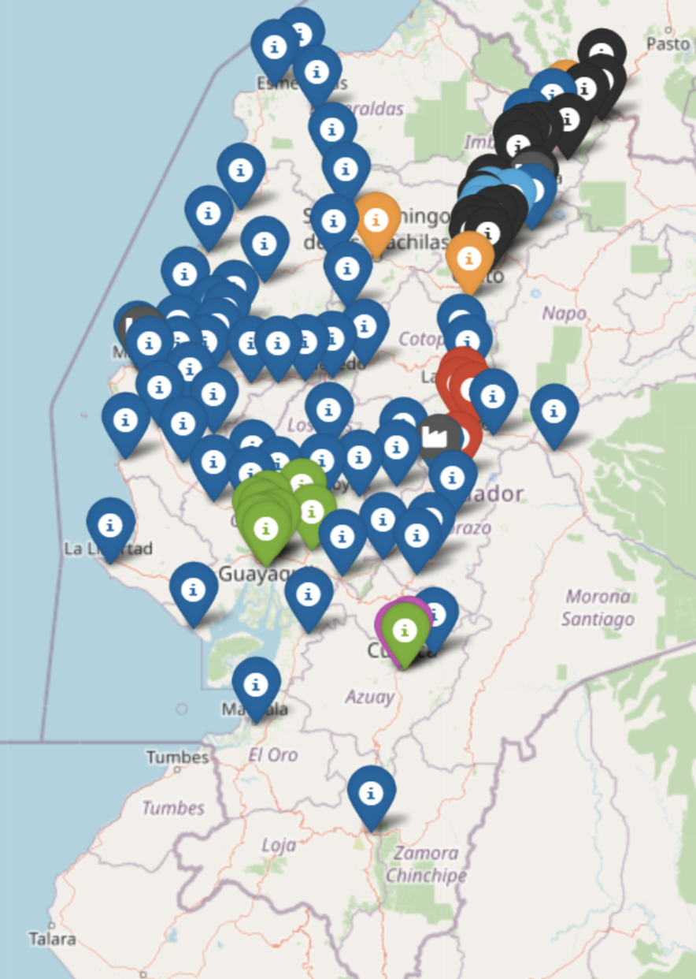
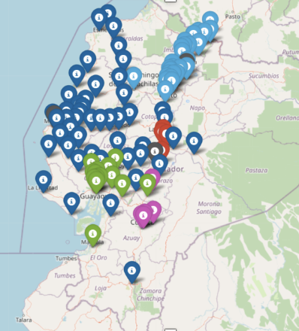
Power BI
Analítica Prescriptiva
Análisis Cognitivo
Automatización de procesos
https://app.powerbi.com https://www.python.org/

Slide 24
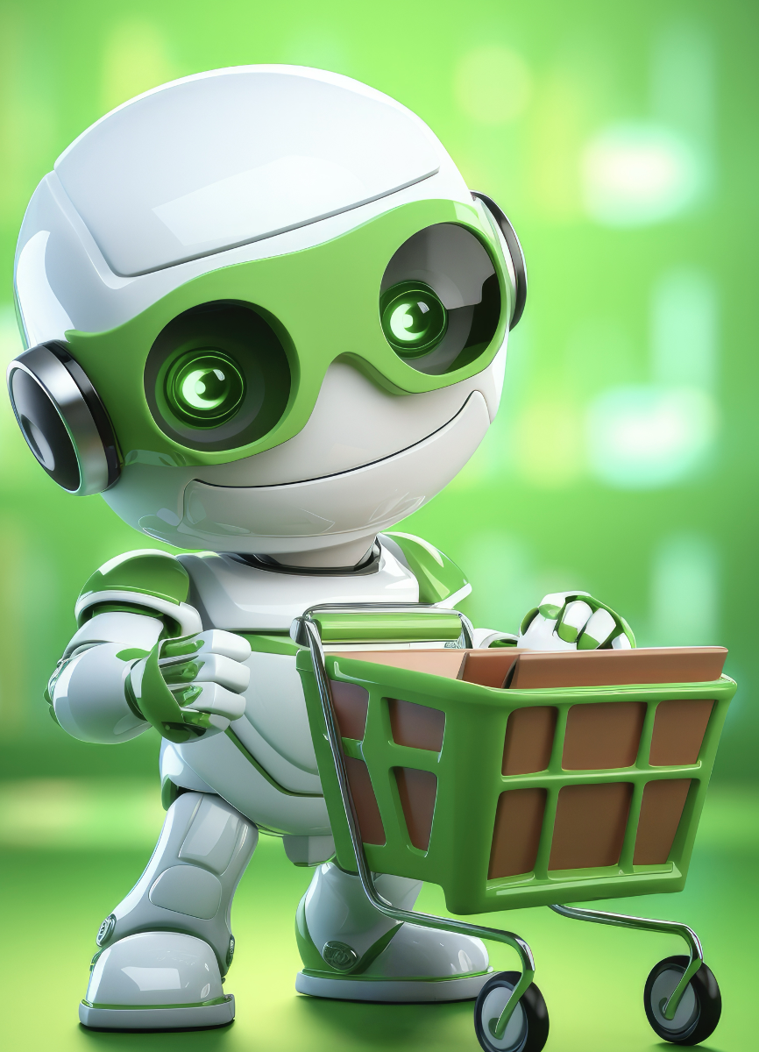

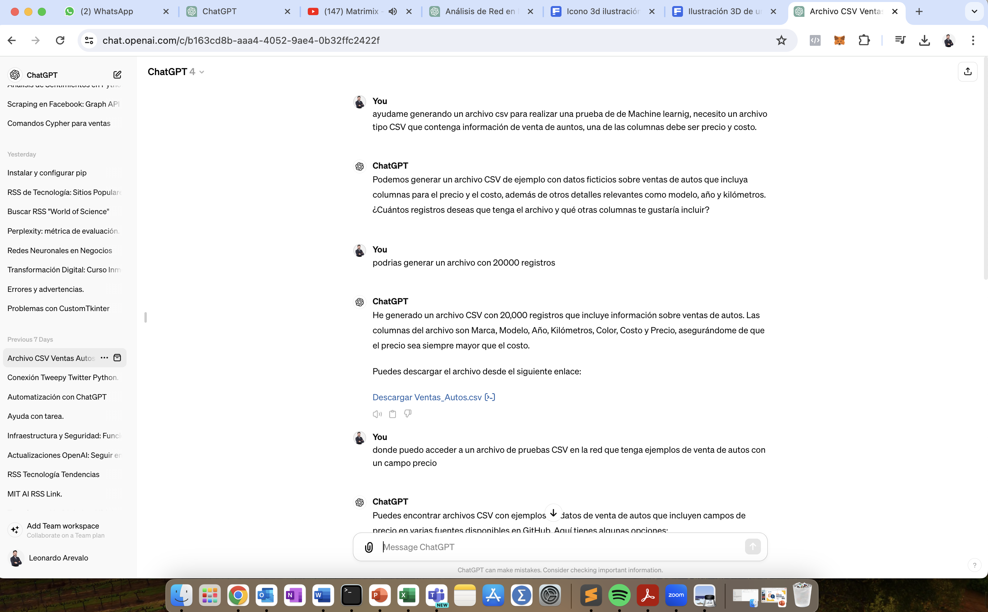
ChatGPT
IA al alcance de todos
Crea tu propio GPT
Voz en GPT
Automatización de procesos
https://openai.com/

Slide 25

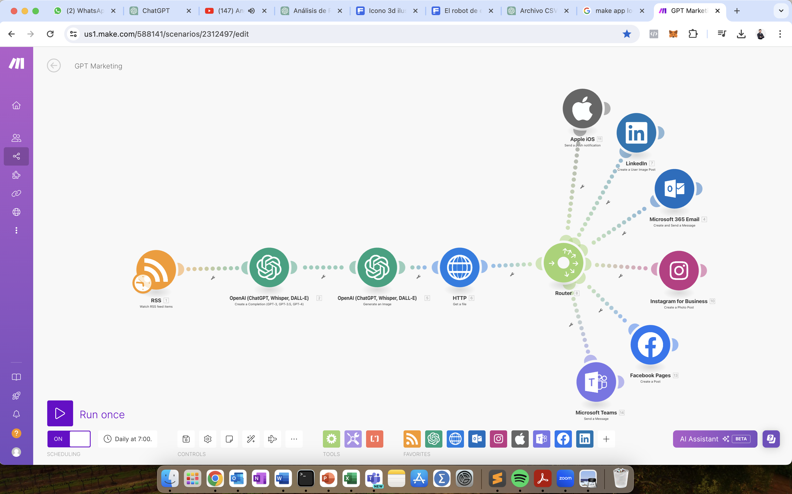
Make
Automatiza Flujos
Integración con ChatGPT
Publicacipones automáticas
Automatización de procesos
https://make.com/

Slide 26

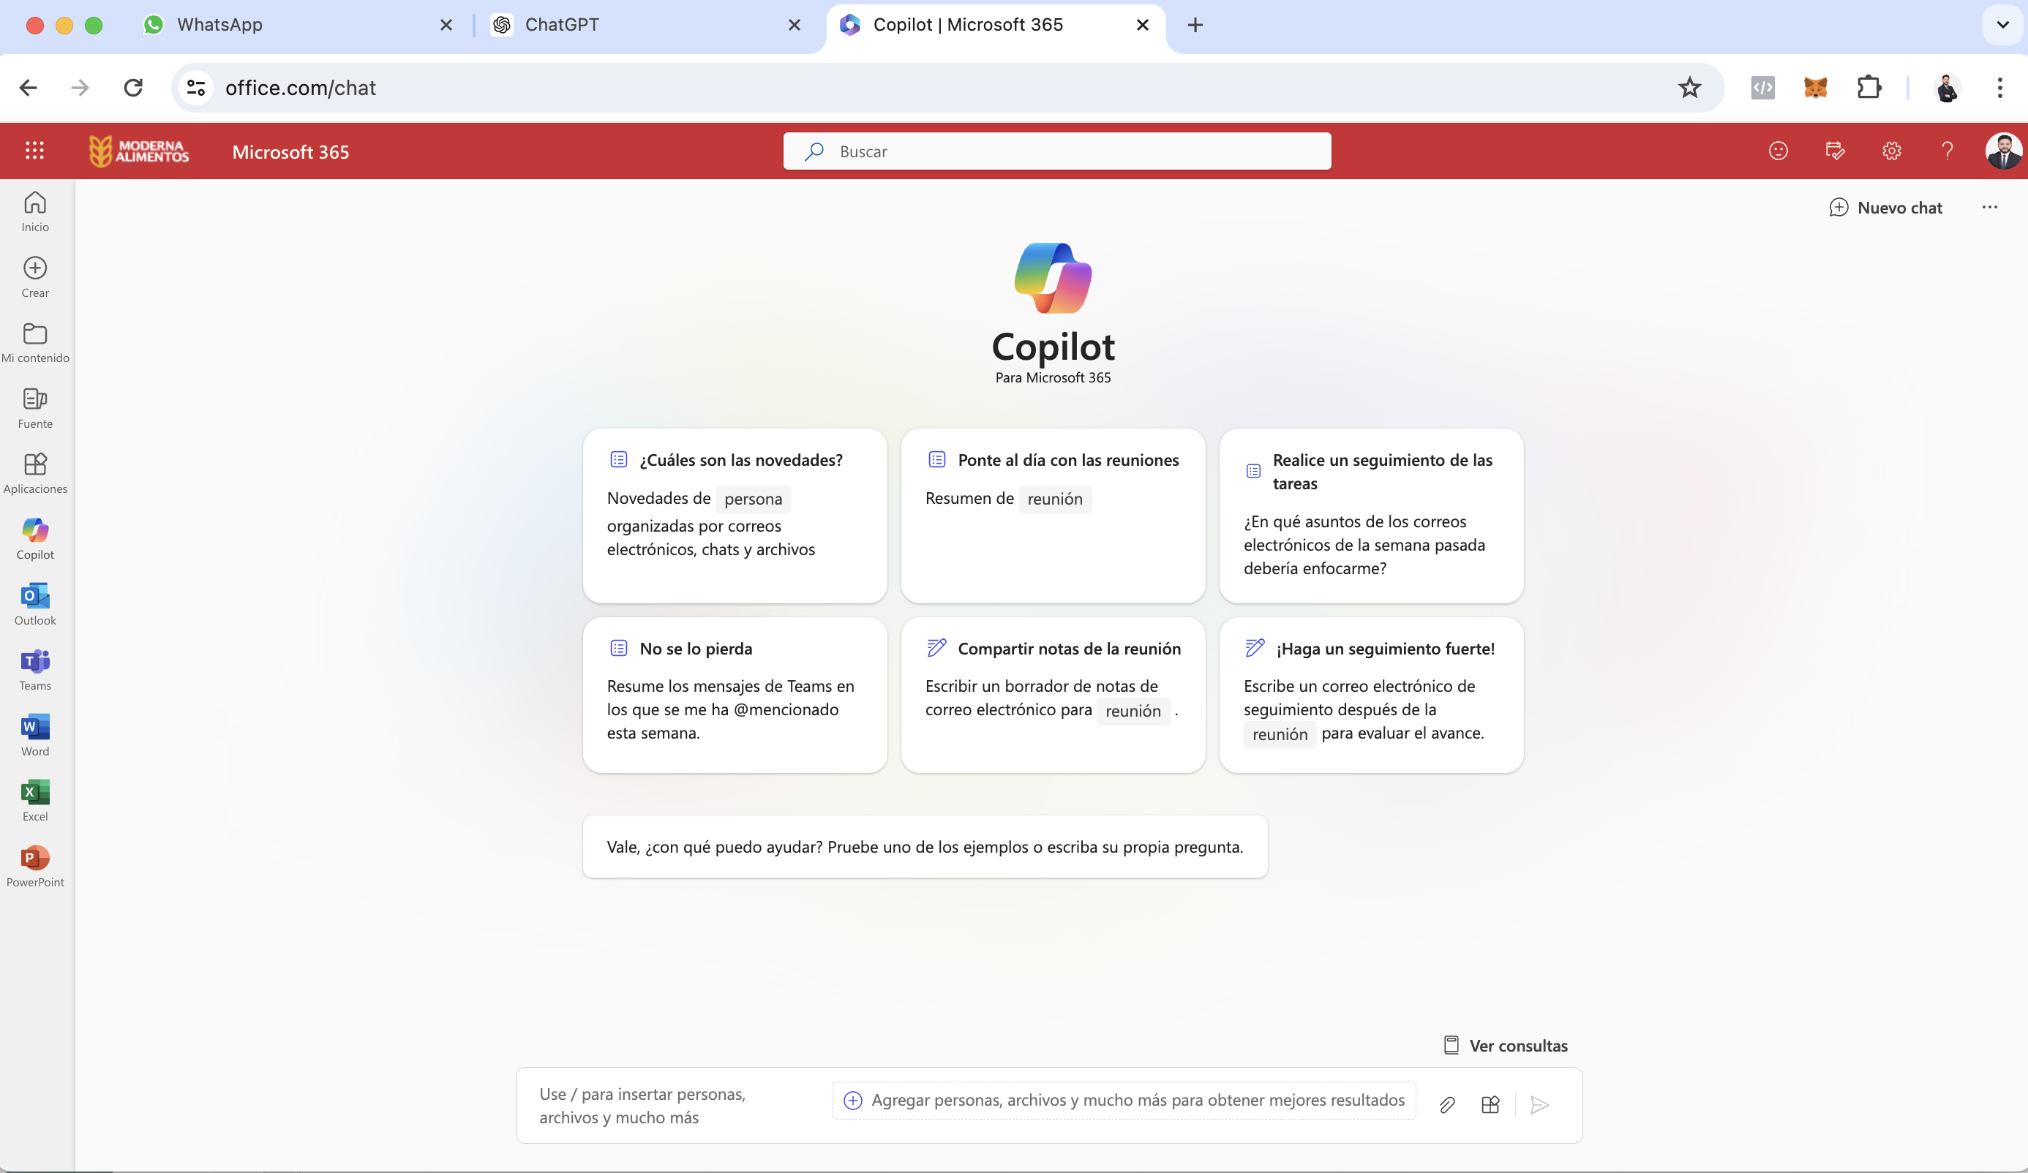
Copilot
Está en Micrososft Office365
Integra IA con Word,, Excel, Power Point
Automatización de procesos

Slide 27

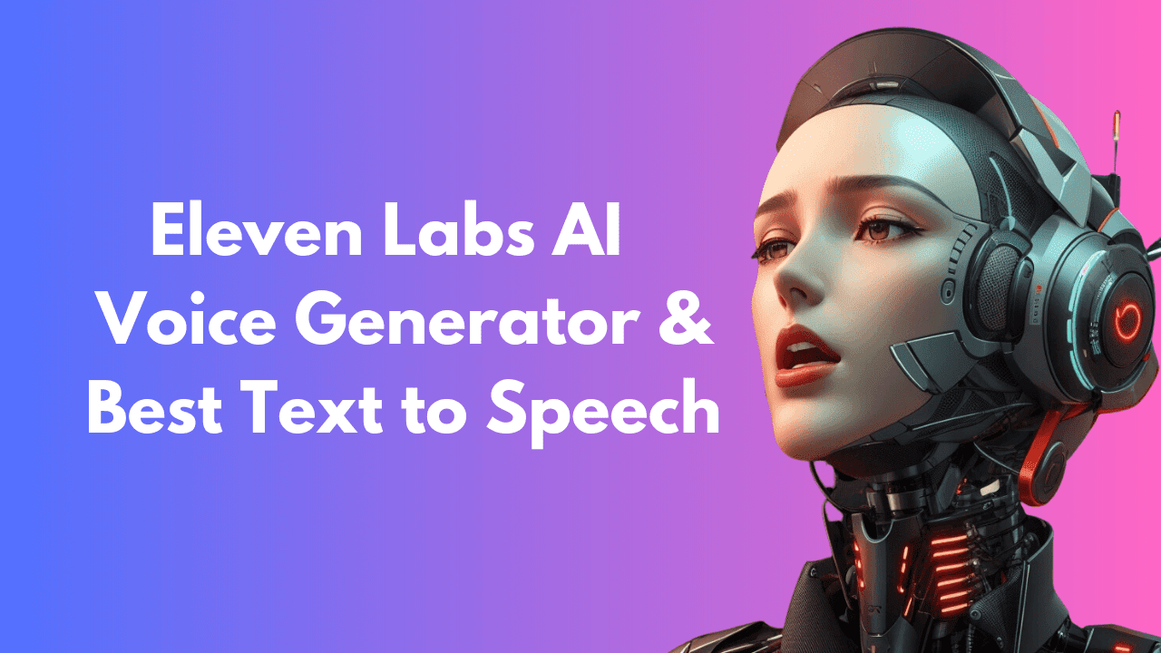
ElevenLabs.io
Generador de Voz
Duplica tu voz
Automatización de procesos
https://elevenlabs.io

Slide 28

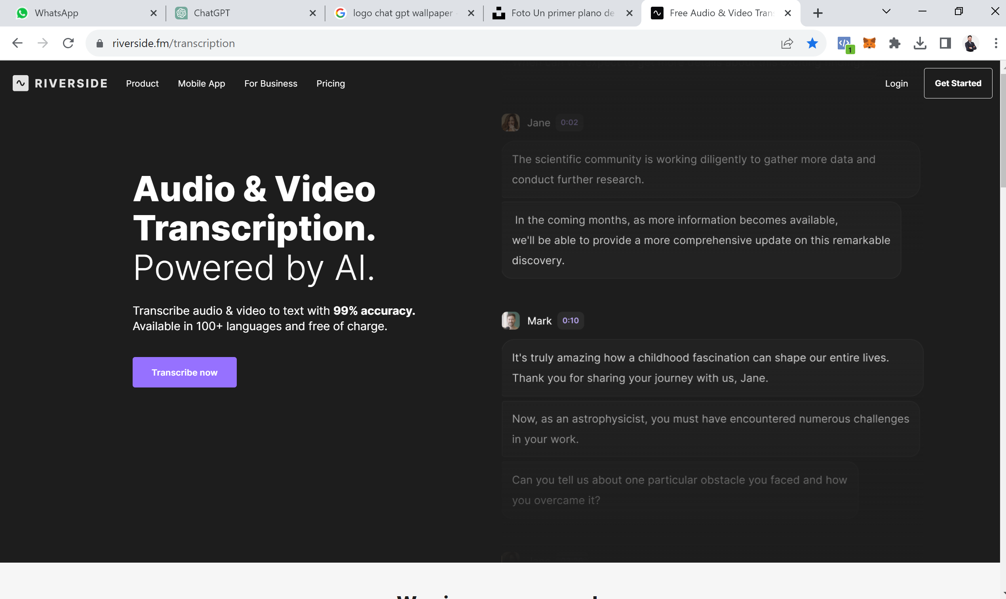
Riverside
Trascribe audio y video
Pasa a texto un video o audio
Automatización de procesos
https://riverside.fm/

Slide 29
DeePL.com
Traductor con IA
Automatización de procesos
https://deepl.com/

Slide 30

Scite.ai
Para investigación científica
Busca referencias
Indexación revistas científicas
Automatización de procesos
https://scite.ai/

Slide 31
Litmaps
Para investigación científica
Ramificación articulos seminales
Automatización de procesos
https://www.litmaps.com/

Slide 32
Leonardo.ia
Generador de Imagenes
Automatización de procesos
https://app.leonardo.ai/

Slide 33
Análisis de Sentimientos
https://bit.ly/moderna020

Slide 34

THANK YOU!
ALGUNA
PREGUNTA?
Leonardo Arévalo
+593-987-495-553

